Slide 1
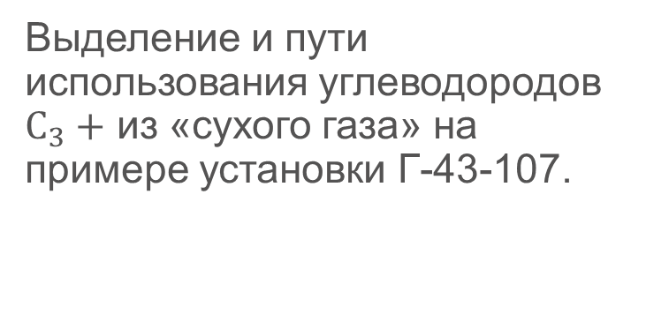
Выделение и пути использования углеводородов $С_{3}+$ из «сухого газа» на примере установки Г-43-107.
Санкт-Петербургский Политехнический Университет им. Петра Великого.
Направление: «Механика и математическое моделирование»
Команда: Case-D.T.
Участники: Качевская О.А.; Лобкова В.А.; Базаров Г.А.

Slide 2
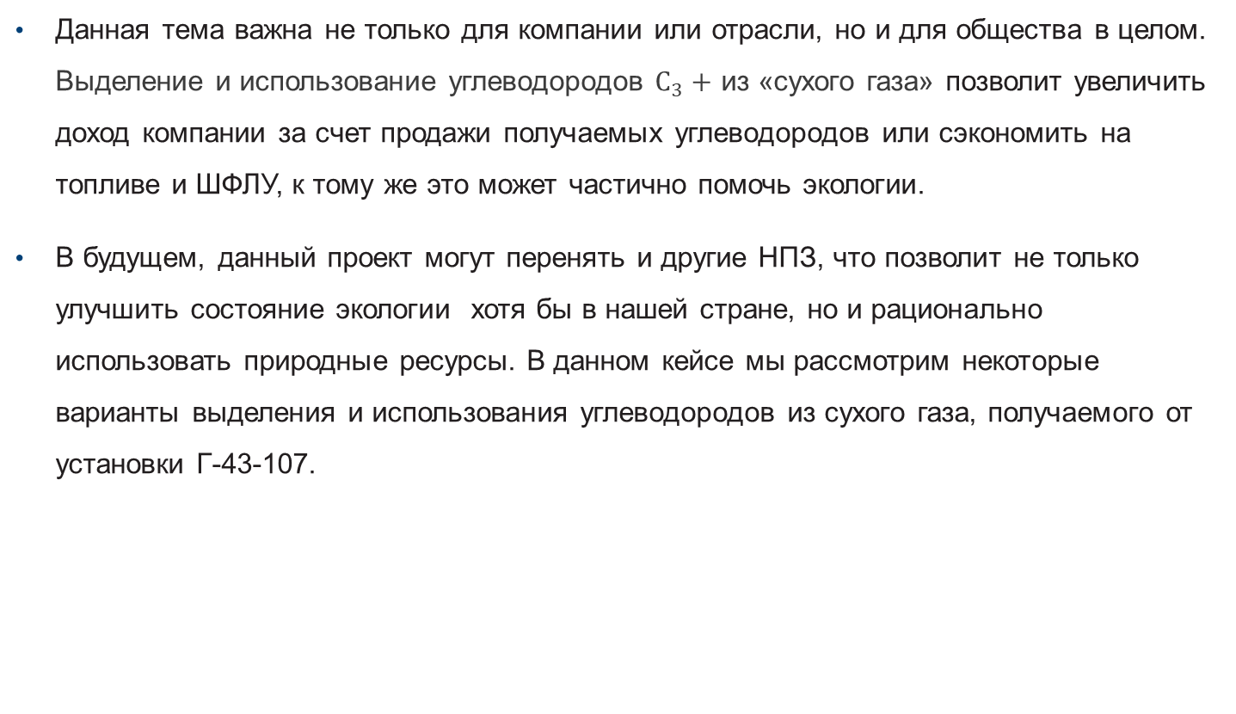
Проблематика, актуальность и широта проекта
Данная тема важна не только для компании или отрасли, но и для общества в целом. Выделение и использование углеводородов $С_{3}+$ из «сухого газа» позволит увеличить доход компании за счет продажи получаемых углеводородов или сэкономить на топливе и ШФЛУ, к тому же это может частично помочь экологии.
В будущем, данный проект могут перенять и другие НПЗ, что позволит не только улучшить состояние экологии хотя бы в нашей стране, но и рационально использовать природные ресурсы. В данном кейсе мы рассмотрим некоторые варианты выделения и использования углеводородов из сухого газа, получаемого от установки Г-43-107.
Notes:
Заголовок слайда - Arial 21 / 26, не более двух строк. Заголовок не должен перекрывать логотип компании
Тексты подзаголовков - Arial Bold 16 / 20
Основной текст:
шрифт основного текста - Arial 12 / 14
кол-во маркеров в списке – от 3 до 7
точка в конце предложения не ставится

Slide 3
Цели и задачи проекта
Цель: 1) Сформировать способы получения и применения углеводородов из «сухого газа» определенного состава.
2) Определить экономическую эффективность получения и применения углеводородов.
Задачи: 1) Понять, какие углеводороды мы можем вывести из «сухого газа», и определить их актуальность и цену на рынке.
2) Сформировать методы, которые будут эффективны для получения желаемых продуктов.
3) Найти оборудование, которое мы сможем использовать, а также посчитать его стоимость, эффективность и окупаемость.
4) Определить экономическую эффективность получения и применения углеводородов.

Slide 4
Существующая практика
На данный момент во многих НПЗ полученный в результате переработки «сухой газ» подвергается утилизации путем сжигания. Данная практика является опасной, так как газ может легко загореться или даже взорваться, к тому же это вредит экологии.

Slide 5
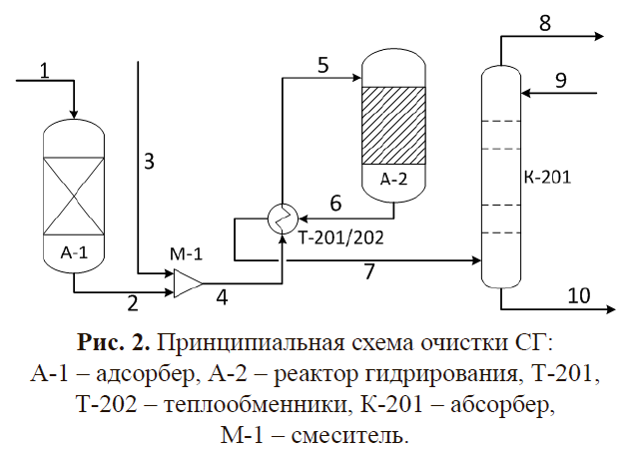
1. Получение углеводородов С3+ с помощью пиролиза.

Slide 6
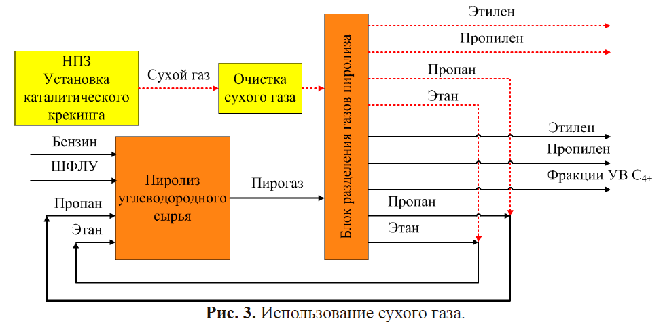
1. Получение углеводородов С3+ с помощью пиролиза.

Slide 7
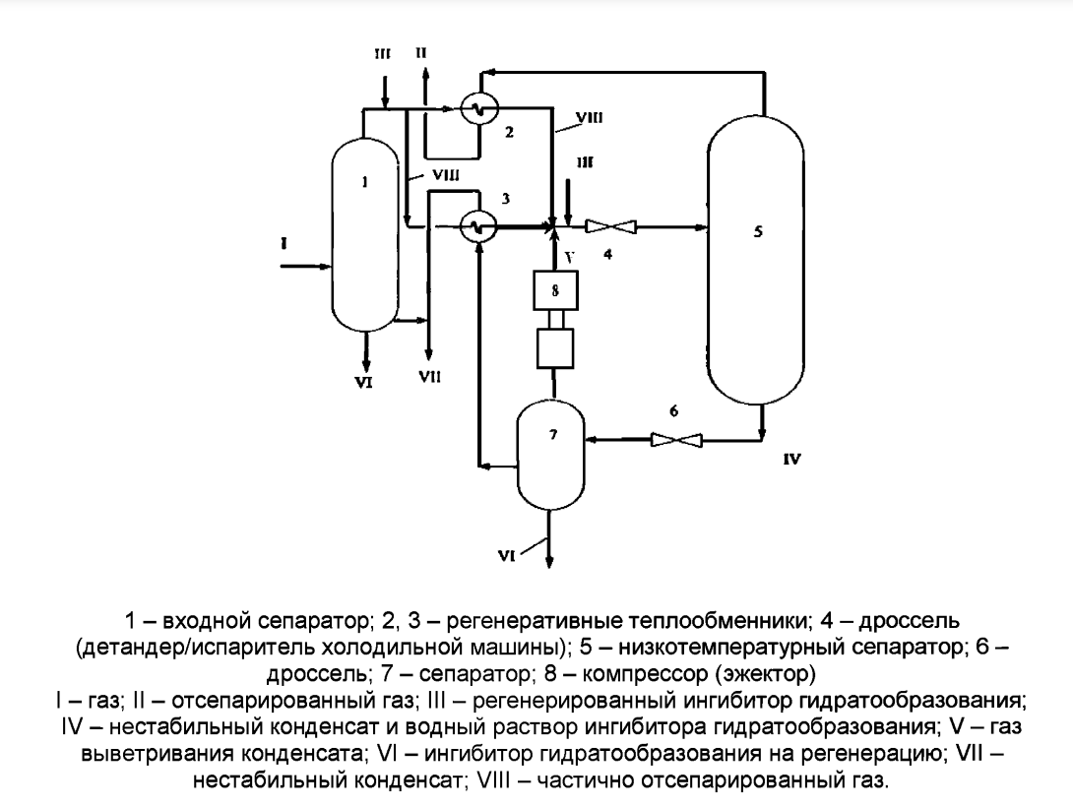
2.Низкотемпературная сепарация.

Slide 8
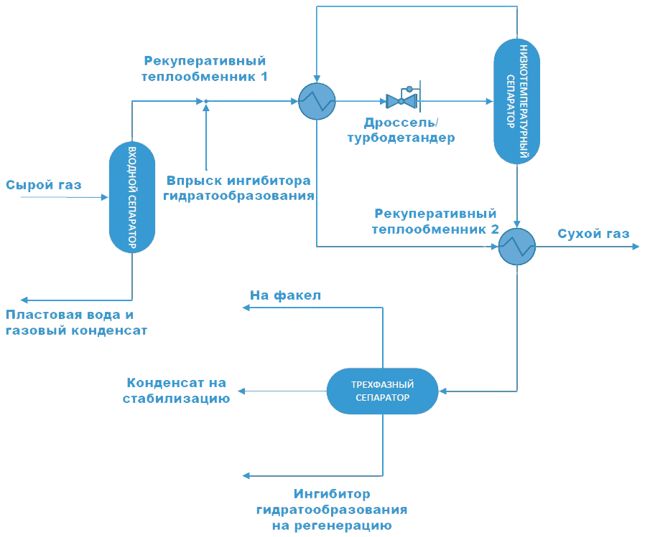
2.Низкотемпературная сепарация.

Slide 9
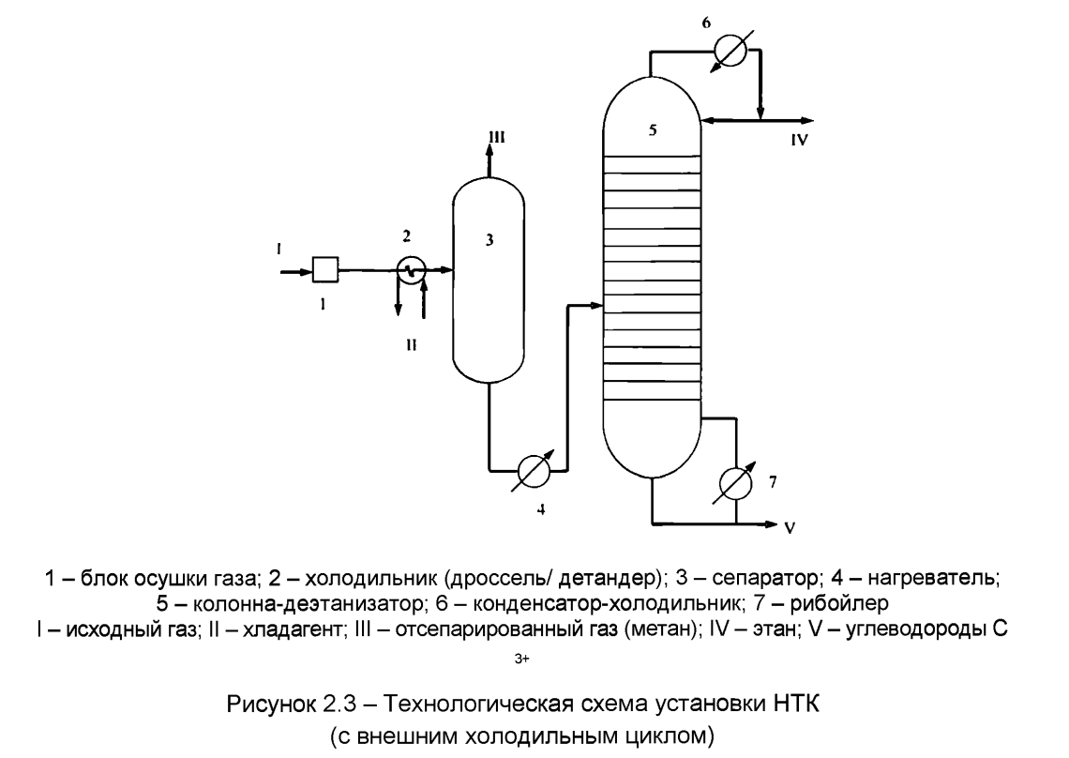
3.Низкотемпературная конденсация.

Slide 10
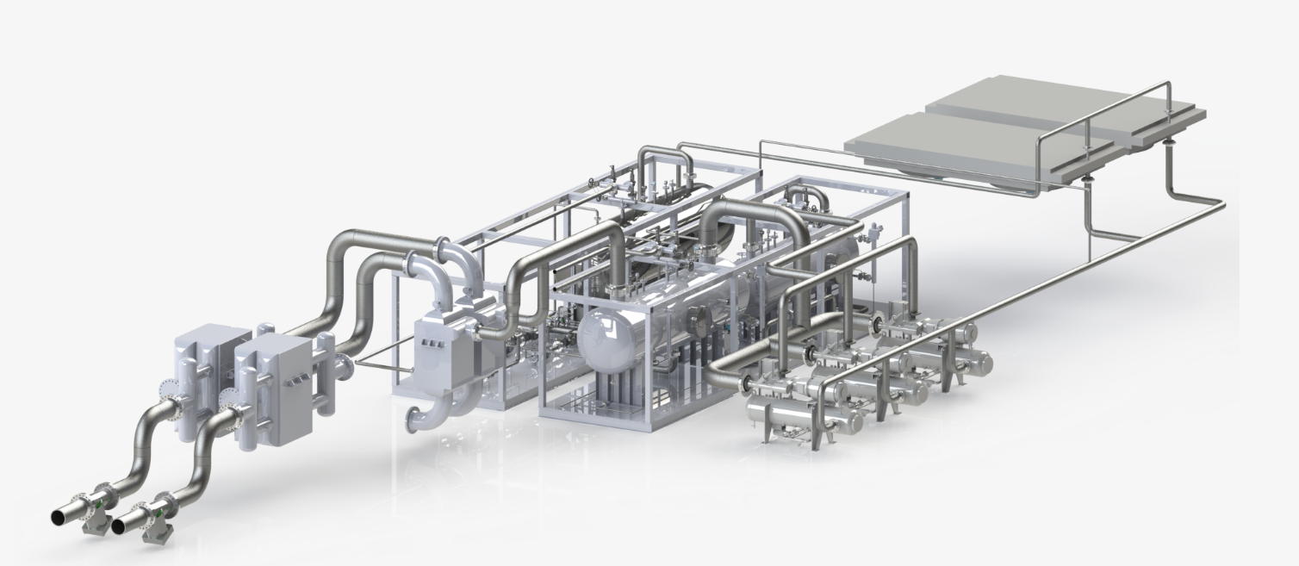
3.Низкотемпературная конденсация.

Slide 11
Пример расчета экономической целесообразности – бюджет. Пиролиз
 | Показатели | Един. измер. | Пояснения | Расчет | Расчет
 | 1 | 2 | 3 | 4 | 4
2. Расчет планируемого дохода после внедрения мероприятия
2.1. | 63. 158 | млн. руб. в год. |  | Калькулятор расчета стоимости газа Пропилен 3.0 в Москве с доставкой от производителя (s-gas.com) | По сравнению с закупочной стоимость пропилена
3. Расчет расходной части на внедрение мероприятия
3.1. | 53. 031 | млн. руб. | Покупка пиролизной установки | Стоимость пиролизной установки - от 45,000 688,900 до XNUMX XNUMX долларов | Получите точную стоимость (bestoncompany.com)
3.2. | 45 | тыс. руб. | Стоимость внедрения установки
3.3. | 500 | тыс. руб. в год
4. Расчет экономического эффекта
4.1. | Экономический эффект от внедрения мероприятия в год | млн. руб. | 62.658
4.2 | Окупаемость | год | 1.18

Slide 12
Пример расчета экономической целесообразности – бюджет. Низкотемпературная сепарация
 | Показатели | Един. измер. | Пояснения | Расчет | Расчет
 | 1 | 2 | 3 | 4 | 4
2. Расчет планируемого дохода после внедрения мероприятия
2.1. | 72.54 | млн. руб. в год. |  | Установки подготовки попутного нефтяного газа (УППГ) (nipi-ongm.ru) | По сравнению с закупочной стоимость пропилена
3. Расчет расходной части на внедрение мероприятия
3.1. | 142.8 | млн. руб. | Покупка пиролизной установки | Установки подготовки попутного нефтяного газа (УППГ) (nipi-ongm.ru)
3.2. | 45 | тыс. руб. | Стоимость внедрения установки
3.3. | 650 | тыс. руб. в год
4. Расчет экономического эффекта
4.1. | Экономический эффект от внедрения мероприятия в год | млн. руб. | 141
4.2 | Окупаемость | год | 1.9

Slide 13
Пример расчета экономической целесообразности – бюджет. Низкотемпературная конденсации
 | Показатели | Един. измер. | Пояснения | Расчет | Расчет
 | 1 | 2 | 3 | 4 | 4
2. Расчет планируемого дохода после внедрения мероприятия
2.1. | 70 | млн. руб. в год. |  | Подготовка природного газа к транспортировке в трубопроводе (gazsurf.com) | По сравнению с закупочной стоимость пропилена
3. Расчет расходной части на внедрение мероприятия
3.1. | 36.5 | млн. руб. | Покупка и установки | Подготовка природного газа к транспортировке в трубопроводе (gazsurf.com)
3.2. | 45 | тыс. руб. | Стоимость внедрения установки
3.3. | 500 | тыс. руб. в год
4. Расчет экономического эффекта
4.1. | Экономический эффект от внедрения мероприятия в год | млн. руб. | 69.9
4.2 | Окупаемость | год | 1.19

Slide 14
Выводы
Из вышесказанного следует выбрать пиролиз т.к.:
Окупиться быстрее всех
Экологичный
Безопасный

Slide 15
Контакты
Команда Case-D.T. Качевская О.А. СпбПУ им. Петра Великого Направление: «Механика и математическое моделирование» kachevskaya.oa@edu.spbstu.ru
Лобкова В.А. СпбПУ им. Петра Великого Направление: «Механика и математическое моделирование» lobkova.va@edu.spbstu.ru Базаров Г.А. СпбПУ им. Петра Великого Направление: «Механика и математическое моделирование» bazarovgeorgij836@gmail.com

